Slide 1

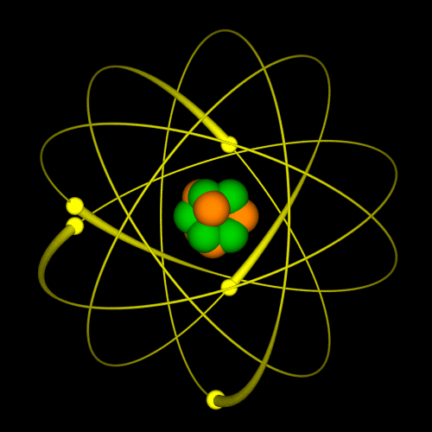
Objasni što predstavlja prikazani model.
Imenuj subatomske čestice simbolički prikazane kao te objasni njihov položaj u atomu.
Kojem kemijskom elementu pripada prikazani atom? Na temelju čega to zaključuješ?
proton neutron
Protonski broj atoma litija je 5. Pretpostavi što to znači.

Slide 2
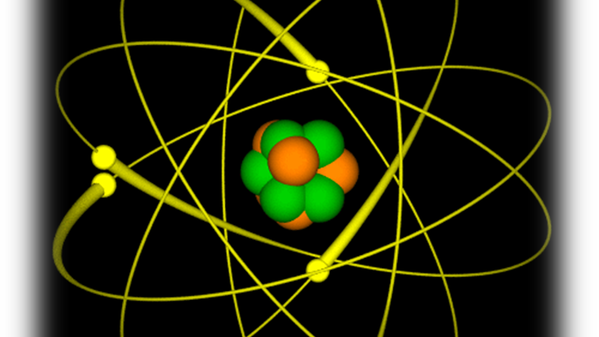
PROTONSKI BROJ,
NUKLEONSKI BROJ
I IZOTOPI

Slide 3

Protonski broj, nukleonski broj i izotopi
broj protona u jezgri nazivamo protonski, atomski ili redni broj (Z)
Zašto se broj protona naziva još i redni broj?
6
protonski broj (Z) upisan je u PSE pokraj simbola kemijskog elementa
C
+ -
Z = N (p ) = N (e )
Objasni značenje prikazanog izraza.

Slide 4


Protonski broj, nukleonski broj i izotopi
PROTONSKI (REDNI) ili ATOMSKI BROJ- broj protona u jezgri atoma
oznaka: Z
upisan u PSE uz simbol kemijskog elementa jer svi atomi nekog kemijskog elementa imaju isti protonski broj

Slide 5

Protonski broj, nukleonski broj i izotopi
Aktivnost: Računam, dakle razumijem
Zajedno s učenikom iz klupe riješi sljedeće zadatke:
Napiši kemijski simbol i imenuj element kojem pripada navedeni protonski broj: a) Z = 29 b) Z = 15 c) Z = 7
Odredi broj protona i elektrona u atomu protonskog broja 12. O atomu kojeg kemijskog elementa je riječ?
Odredi broj protona i elektrona u atomu željeza.

Slide 6
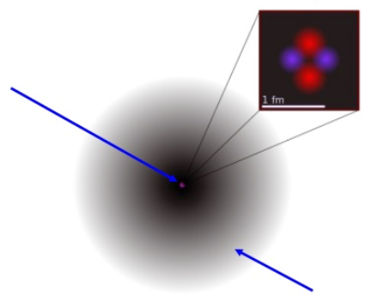
Protonski broj, nukleonski broj i izotopi
jezgra
Imaju li sve subatomske čestice jednaki udio u ukupnoj masi atoma?
elektronski omotač
protoni i neutroni približno su jednakih masa dok je masa elektrona otprilike 2 000 puta manja
ukupna masa atoma ovisi o broju protona i neutrona

Slide 7
Protonski broj, nukleonski broj i izotopi
ukupan broj protona i neutrona u jezgri nazivamo maseni ili nukleonski broj (A)
+ 0
A = N (p ) + N (n )
U jezgri nepoznatog atoma nalazi se 11 protona i 12 neutrona.
Izračunaj maseni broj navedenog atoma.
Kojem kemijskom elementu pripada taj atom?
Predloži kako izračunati broj neutrona u atomu magnezija čiji je maseni broj A=25.
0 +
N (n ) = A – N (p )= 25- 12= 13

Slide 8

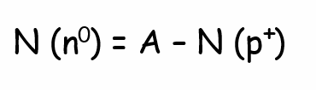
Protonski broj, nukleonski broj i izotopi
NUKLEONSKI ili MASENI BROJ- ukupan broj protona i neutrona
u jezgri atoma
oznaka: A
atomi istog kemijskog elementa mogu imati različit broj neutrona

Slide 9
Protonski broj, nukleonski broj i izotopi
Aktivnost: Samo minuta
Odredi broj subatomskih čestica u atomu kisika masenog broja 18.
+
-
0
N(p ) =8
N(e ) =8
N(n ) = 18 - 8= 10

Slide 10

Protonski broj, nukleonski broj i izotopi
Vježbaj malo,
nauči puno
RB- ZADATCI, str. 53., zadatak 4.

Slide 11

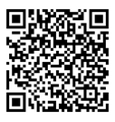


Protonski broj, nukleonski broj i izotopi
Aktivnost: Znanjem do cilja!

Slide 12

Protonski broj, nukleonski broj i izotopi
Radni listić

Slide 13
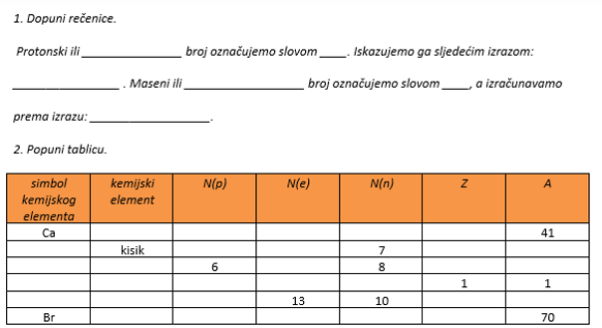


Protonski broj, nukleonski broj i izotopi
atomski Z
nukleonski A
kalcij 20 20 21 20
O 8 8 8 15
C ugljik 6 6 14
H vodik 1 1 0
Al aluminij 13 13 23
brom 35 35 35 35

Slide 14
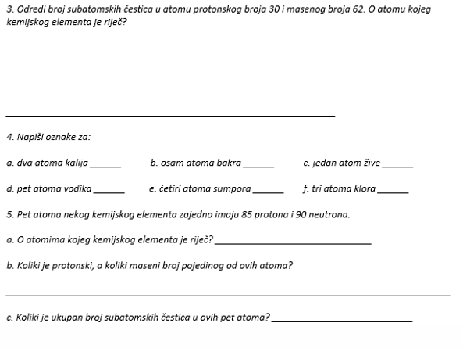
Protonski broj, nukleonski broj i izotopi
+ - 0
N(p ) =30 N(e ) = 30 N(n ) = 32
Riječ je o atomu cinka.
2K 8Cu Hg
5H 4S 3Cl
klora
Z = 17 A=35
260

Slide 15
Protonski broj, nukleonski broj i izotopi
Istraži malo,
saznaj puno
Vježba: Kako izraditi model atoma?
RB-POKUSI, str.40.

Slide 16
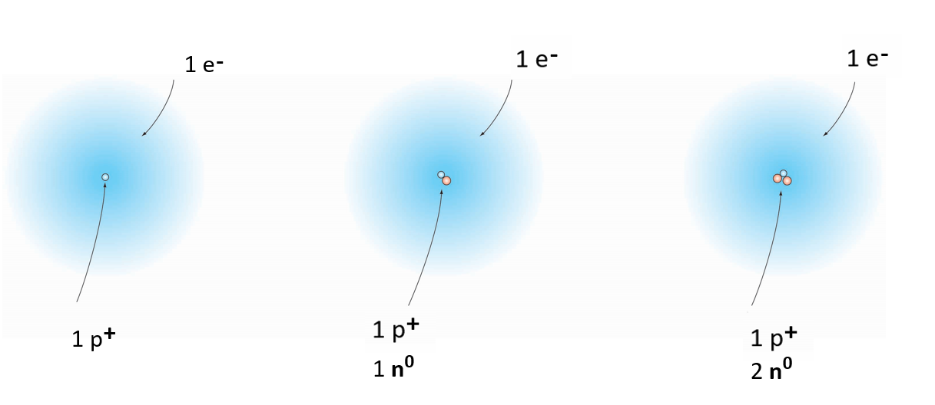



Protonski i maseni broj
atomi kemijskog elementa mogu imati različit broj neutrona
Imaju li svi atomi nekog kemijskog elementa isti maseni broj?
IZOTOPI- atomi istog kemijskog elementa s različitim masenim brojem

Slide 17
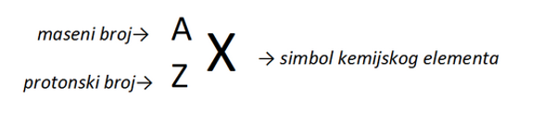
Protonski broj, nukleonski broj i izotopi
IZOTOPI- atomi istog kemijskog elementa s različitim masenim brojem odnosno brojem neutrona
označavanje izotopa
1 2 3
izotopi vodika: H H H
1 1 1

Slide 18

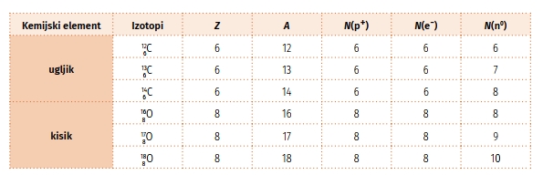
Protonski broj, nukleonski broj i izotopi
Popuni tablicu.

Slide 19
Protonski broj, nukleonski broj i izotopi
Aktivnost: Rad u paru
Zajedno s učenikom iz klupe riješi sljedeći zadatak.
Napiši oznake za:
a) izotop klora masenog broja 34
b) izotop dušika masenog broja 15
c) izotop kalija masenog broja 40
Odredi broj subatomskih čestica svakom od navedenih izotopa.

Slide 20
Protonski broj, nukleonski broj i izotopi
Vježbaj malo,
nauči puno
RB-ZADATCI, str. 52, zadatci 3., 9., 10.

Slide 21
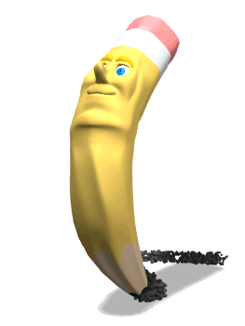
Protonski broj, nukleonski broj i izotopi
Aktivnost: Vruća olovka
Napiši oznaku izotopa koji ima najmanju masu od svih izotopa.
Kojem elementu pripada taj izotop?

Slide 22
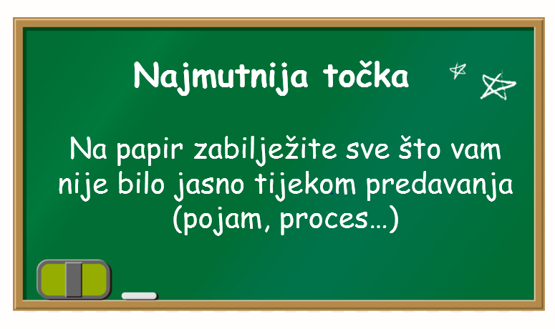

Protonski broj, nukleonski broj i izotopi

Slide 23

Protonski broj, nukleonski broj i izotopi
RB- ZADATCI, str. 52., 53. i 54. zadatci 1.,2., 5.-8.
UDŽBENIK, str.70- Razmisli i riješi

